Slide 1
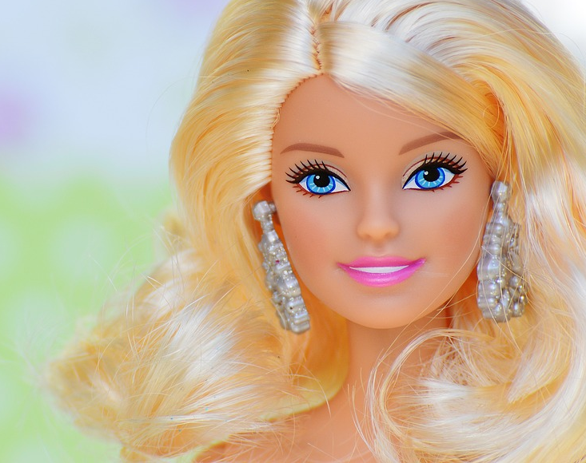
True Love et uddrag af romanen ”Plastic”, 1995
Mette Thomsen

Slide 2
OPGAVE
Du skal skrive en individuelt udarbejdet analyse, fortolkning og perspektivering af romanuddraget ”True love” af Mette Thomsen.
Din tekst skal indeholde relevante tekstanalytiske aspekter. Brug gerne analysemodellen for SKØNLITTERATUR og denne PP.
Din tekst skal struktureres med en indledning, en midte og en afslutning.
LÆS KORREKTUR – gerne flere gange og få evt. hjælp!!

Slide 3
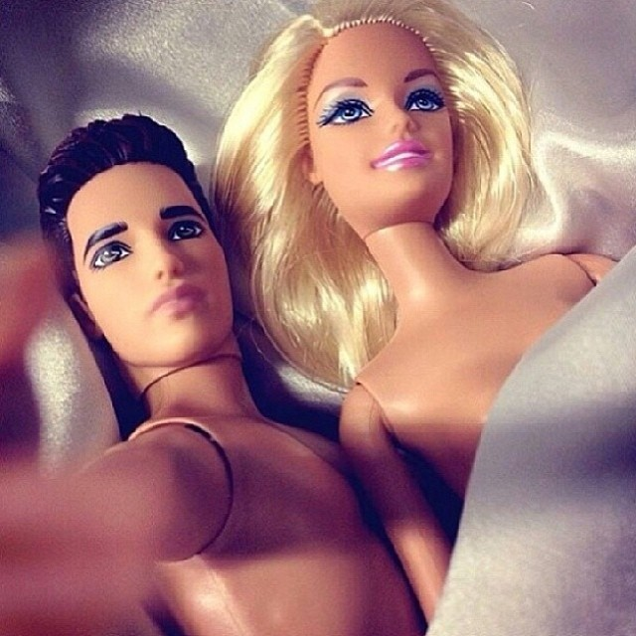
Komposition
Hvilken funktion har indledningen?
Er der tale om en rammefortælling eller en sidefortælling? https://indidansk.dk/handlingsforloeb#ram

Slide 4
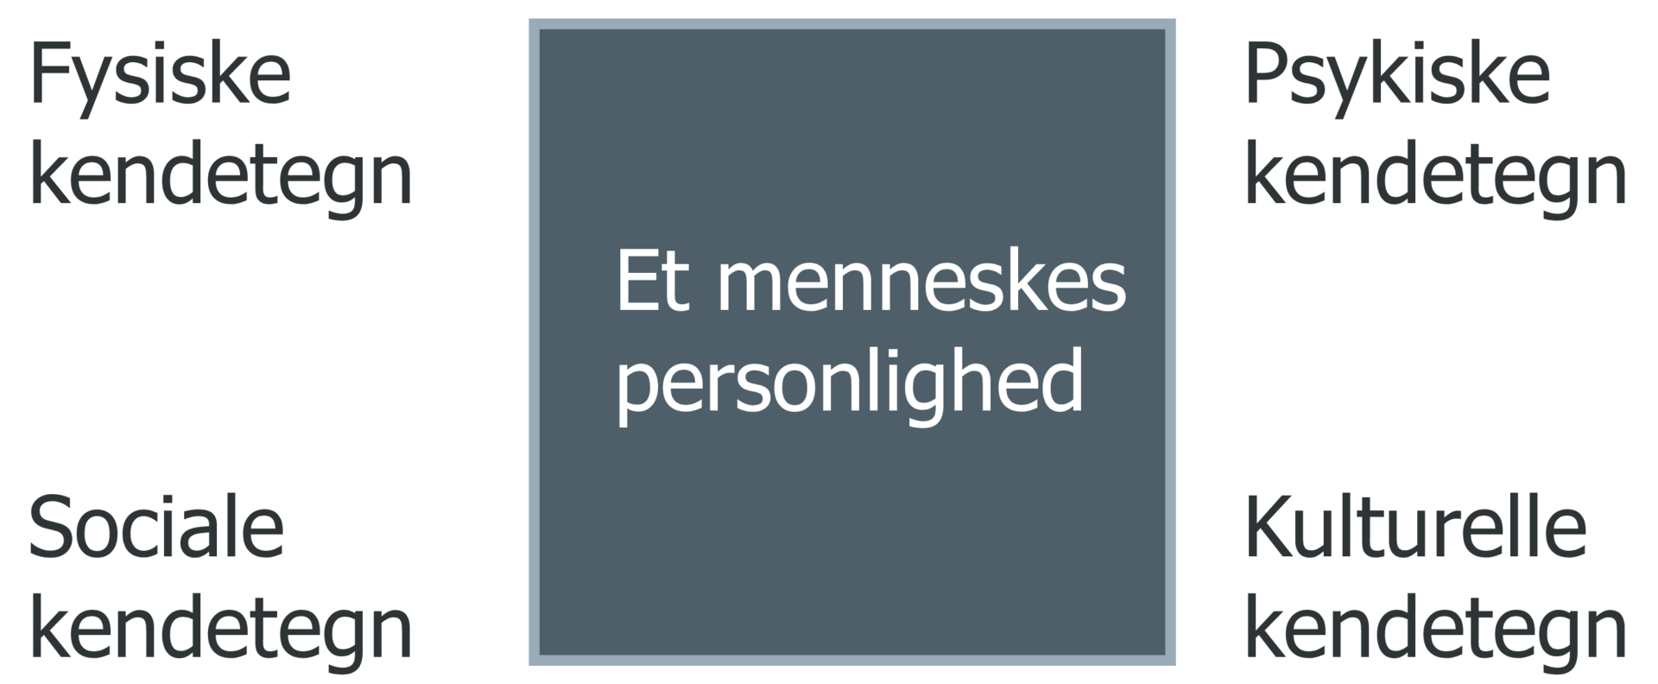
Personkarakteristik
Konflikt
Helhedssynsmodellen
https://textanalyse.systime.dk/?id=c948

Slide 5
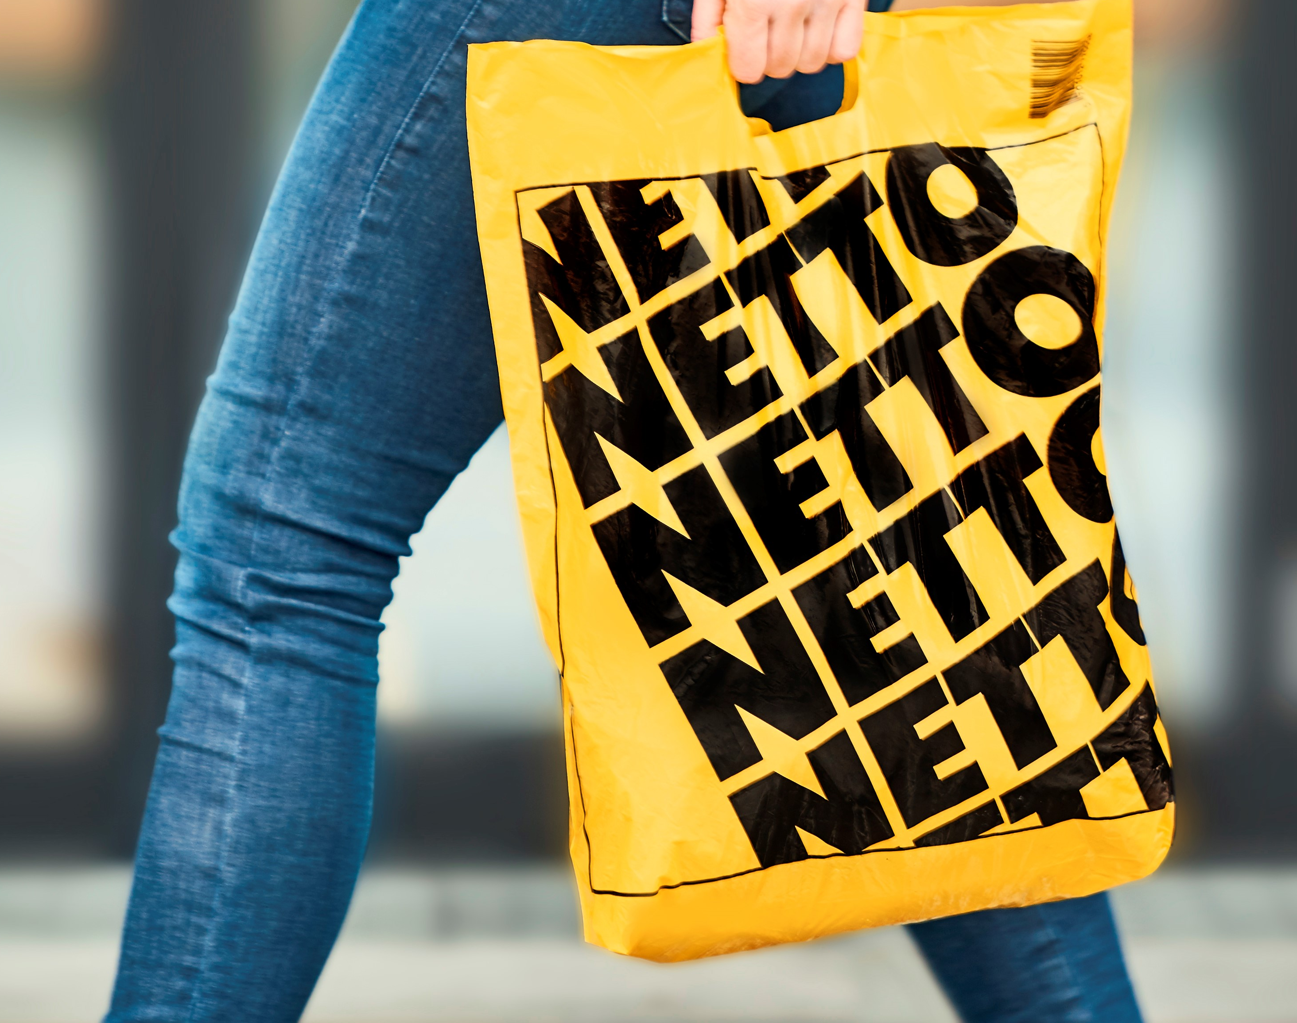
Symbolik
Plastikposerne
Barbie & Ken
Symboler er ting, begreber eller situationer, som kan have en symbolsk betydning. Et symbol er altså noget, som repræsenterer noget andet.
Symbolet skal få dig til at tænke på noget bestemt, uden at sige det direkte.

Slide 6

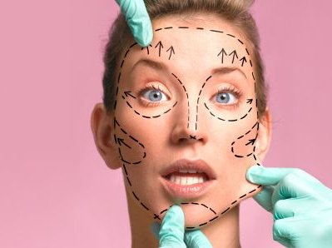
Fortolkning
Psykologisk læsning
Det senmoderne samfund

Slide 7

Perspektivering
Her skal du sammenligne teksten med en anden tekst, film eller et andet kulturprodukt. Peg på hvad teksterne har til fælles. Og brug den pointe til at sige noget mere generelt om verden.

